Slide 1
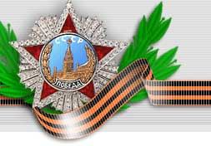
Великой Победе посвящается
1941 - 1945
Архангельск в годы
Великой Отечественной войны

Slide 2
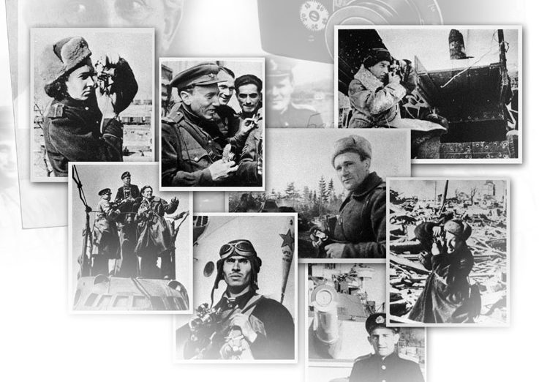
Весть о вероломном нападении гитлеровской Германии вызвала у трудящихся Архангельска, как и у всего народа, гнев и возмущение, глубокую озабоченность за свою Родину и беззаветную готовность с оружием в руках постоять за нее.

Slide 3
Выполните задания по вариантам, и вы узнаете дату начала войны, а также, сколько жителей Архангельской области ушло на фронт.
1 вариант | 2 вариант
5*4 | 2) 647*3
3) 90 – 86 | 4) 3³ *10

Slide 4
Линия фронта проходила далеко от Архангельска, но город пострадал от налетов вражеской авиации. Об их последствиях вы узнаете, сделав следующие расчеты:
1 вариант | 2 вариант
5) Х – 32 = 10 | 6) 53 – 29
7) 5² | 8) НОК(2; 1942)=
9) 10² | 10) 500 – 200
11) Х + 10 = 30 | 12) 5² *2²
13) Х : 37 = 4 | 14) 630 : Х = 5

Slide 5
Жители Архангельска вспоминают, что нормы выдачи хлеба иногда не превышали нормы выдачи хлеба в блокадном Ленинграде. Каковы же были эти нормы?
1 вариант | 2 вариант
15) 5² * 2⁵ | 16) 5² *2⁴
17) Х + 756 = 906 | 18) 370 – 295
19) 10999 * 3/17 | 20) 971 : 1/2

Slide 6
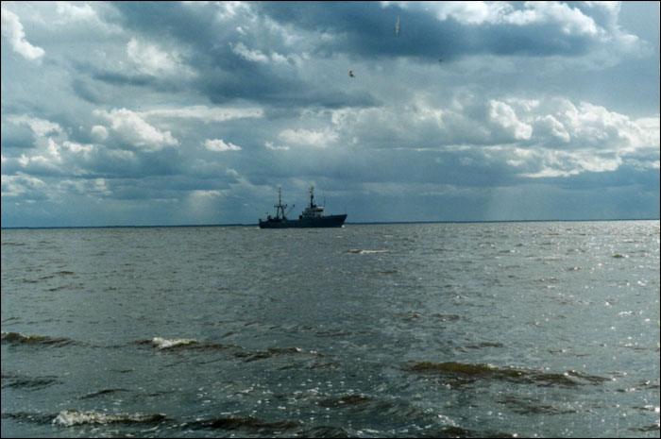
Архангельский порт впервые стал круглый год принимать суда. Портовики обработали 332 транспорта, доставивших около 2 миллионов тонн грузов. На фронт было отправлено 717 орудий, бронемашин - на 102 больше, танков – в 4,78 раза больше, чем орудий, самолетов – на 1116 меньше, чем танков. Сколько отправили на фронт бронемашин, танков и самолетов? (результаты округлить до целых).

Slide 7
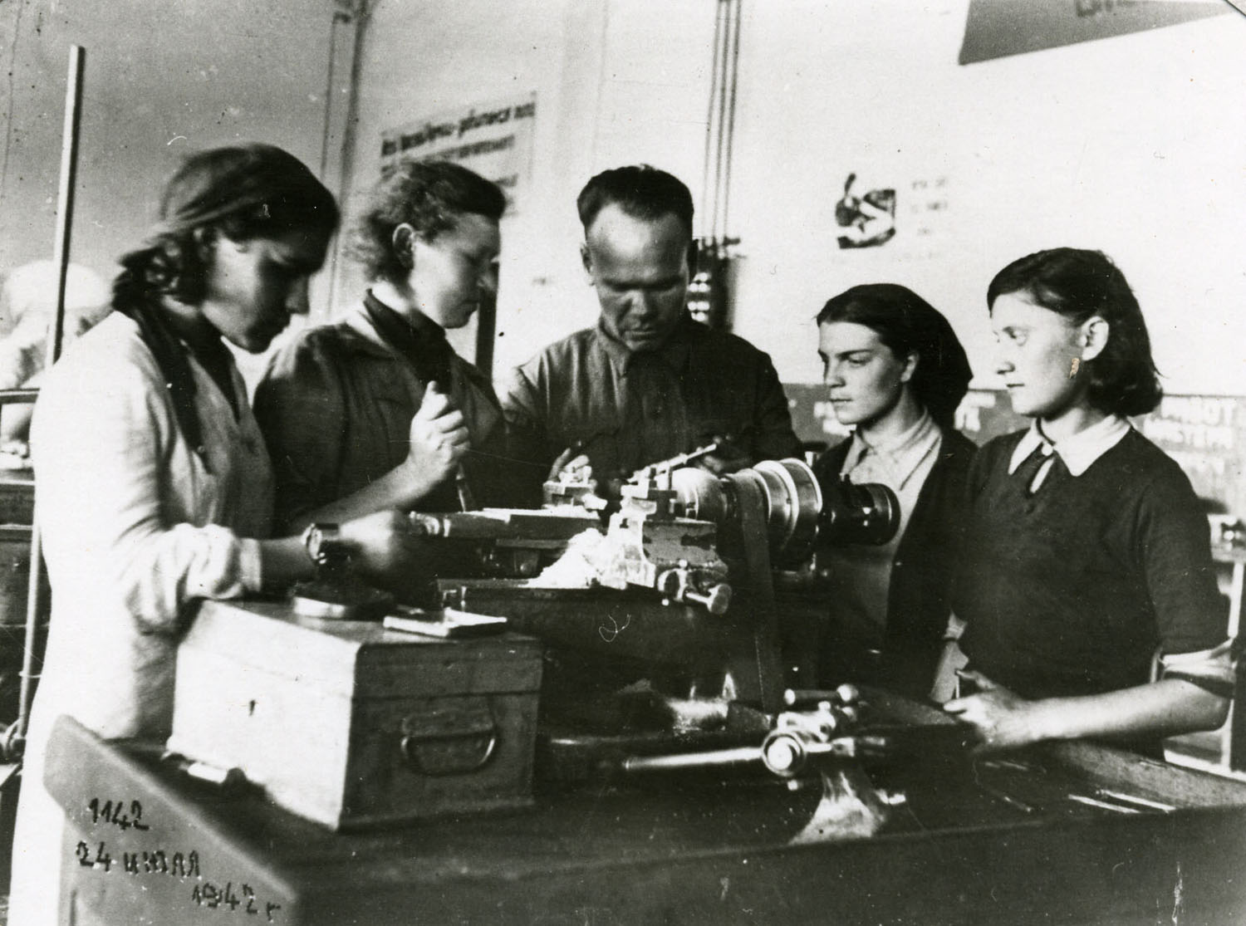
За полтора года войны на предприятия Архангельска пришло 15 тысяч женщин, к 1943 году они составили три четверти всех работающих. Сколько человек работало на предприятиях Архангельска к 1943 году?

Slide 8
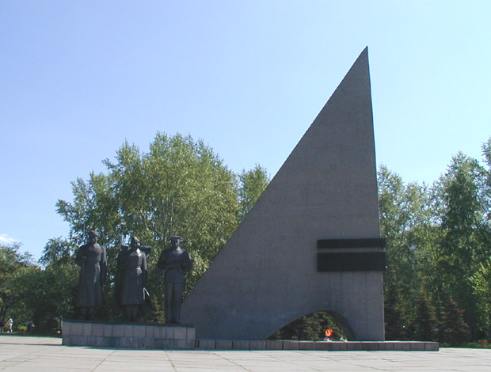
9 мая 1945 года наступил долгожданный День Победы. Война длилась 1418 дней и ночей. По уточненным данным, список потерь области в Великой Отечественной войне составляет 113 тысяч человек. Какая часть довоенной численности жителей области погибла в годы войны, если накануне Великой Отечественной войны число жителей области равнялось 1109000?

Slide 9
Именами многих уроженцев Поморской земли гордится страна. Выполните действия и вы узнаете, сколько из них удостоены звания Героя Советского Союза и сколько полных кавалеров ордена Славы:
1 вариант | 2 вариант
21) 2 * 3² *5 | 22) 97 - 67

Slide 10
Итог урока
22 июня 1941 года началась Великая Отечественная война. Архангельская область сразу была объявлена на военном положении.
Каждый 4-й житель области - 270 тысяч человек – встали в ряды защитников Родины.
Первый массированный налет вражеской авиации на Архангельск, в котором участвовали 42 бомбардировщика, был совершен с 24 на 25 августа 1942 года. В течение этого года на город было сброшено более 100 фугасных, 300 осветительных и более 20 тысяч зажигательных бомб. В результате налетов сгорело около 100 жилых домов, канатная и трикотажная фабрики, серьезно пострадал АЛТИ (ныне АГТУ), погибли 148 и получили ранение 126 человек.
Архангельский порт впервые стал круглый год принимать суда. Портовики обработали 332 транспорта, доставивших около 2 миллионов тонн грузов. На фронт было отправлено 717 орудий, 819 бронемашин, 3427 танков, 2311 самолетов.
За полтора года войны на предприятия Архангельска пришло 15 тысяч женщин, к 1943 году они составили три четверти всех работающих. 20 тысяч человек работало на предприятиях Архангельска к 1943 году.
9 мая 1945 года наступил долгожданный День Победы. Война длилась 1418 дней и ночей. По уточненным данным, список потерь области в Великой Отечественной войне составляет 113 тысяч человек. Это составило 113/1109 (или примерно 0,1) жителей области до войны.
Именами многих уроженцев Поморской земли гордится страна, 90 из них удостоены звания Героя Советского Союза. 30 жителей области - полные кавалеры ордена Славы.

Slide 11
Домашнее задание
Запишите числа: 22, 6, 1941, 9, 5, 1945, 1418.
1 вариант: составьте и запишите числовые выражения, значения которых равны указанным числам.
2 вариант: составьте и запишите уравнения, корнями которых являются данные числа.

Slide 12

Салют и слава Победе
Навеки памятного дня!
Салют её Героям павшим и живым.
Салют!

